Slide 1


Process Scheduling
NHN NEXT

Slide 2
Agenda
퀴즈 / 토론
[이론] 프로세스 스케줄링
[실습] 프로세스간 스케줄링

Slide 3
학습목표
프로세스 스케줄링 개념을 이해하고 설명할 수 있다.
대표적인 프로세스 스케줄링 알고리즘(선입 선처리, 최단 작업 우선, 우선순위, 라운드로빈, 다단계 큐)을 설명할 수 있다.
프로세스 스케줄링 변경을 위한 우선순위를 변경하는 프로그램을 작성할 수 있다.

Slide 4
Basic concepts of Process scheduling

Slide 5
CPU 스케줄링 (Scheduling)
다중 프로그램 운영체제의 핵심 부분
다중 프로그래밍의 목적은 CPU 이용률 최대화
프로세스는 실행 중에 입출력 요청이 있으면 대기
다른 프로세스를 선택하여 CPU 할당하고 실행
스케줄링은 운영체제의 기본 기능
CPU는 시스템의 가장 중요한 자원

Slide 6
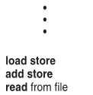




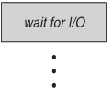
프로세스 실행의 특성
CPU- IO burst cycle
CPU 실행과 IO 대기의 반복
CPU burst
IO burst
CPU burst
IO burst
CPU burst
IO burst

Slide 7
프로세스 실행의 특성
CPU bound 프로세스
CPU burst
I/O burst
I/O bound 프로세스

Slide 8
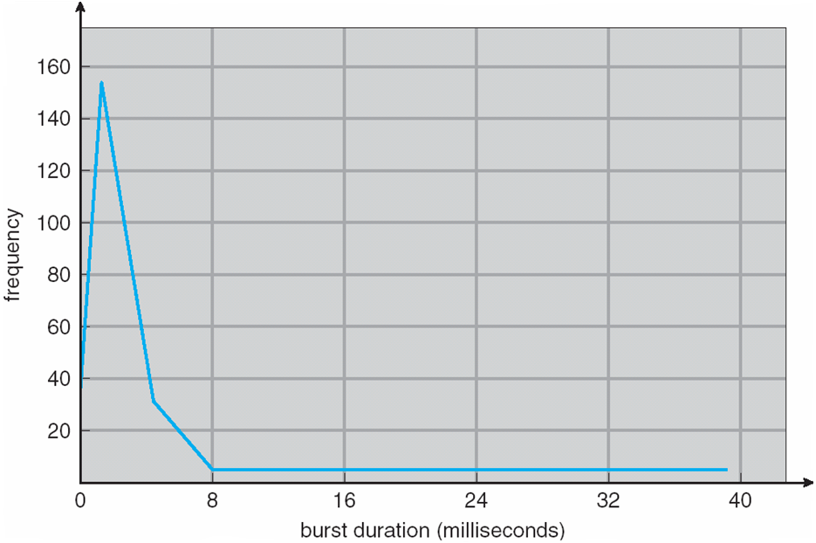
CPU Burst 지속 시간의 분포
일반적으로 지수 (exponential) 분포의 특성
적절한 CPU 스케줄링 알고리즘을 선택하는 데 사용하는 중요한 정보 중 하나

Slide 9
CPU Scheduler
Ready 큐에서 프로세스를 선택하여 CPU에 할당
Ready 큐는 스케줄링 알고리즘에 따라 다양하게 구현
Ready 큐 안의 레코드는 프로세스 제어 블록 (PCB)임
CPU 스케줄러 = 단기 (short-term) 스케줄러
CPU 스케줄링이 발생하는 상황
1. running -> wait
입출력 요청 등으로 프로세스가 스스로 실행 중단 (block)
2. running ->ready
타이머(timer) 등에 의한 인터럽트
3. wait -> ready
입출력 완료 인터럽트
4. 프로세스가 종료할 때

Slide 10
선점 스케줄링 (Preemptive Scheduling)
운영체제의 판단에 따라 현재 실행 중인 프로세스를 강제로 중단시키고 CPU 스케줄링을 수행
인터럽트 발생 시 (timer, 입출력 완료 등)
각 프로세스의 빠른 응답을 지원
빈번한 context switch로 비용 (overhead) 증가
실시간 시스템에서의 전형적인 스케줄링 방식
대부분의 최신 운영체제에서도 채용되는 방식

Slide 11
비선점 스케줄링 (Nonpreemptive Scheduling)
현재 실행 중인 프로세스가 자발적으로 CPU 사용을 중단하는 경우에만 CPU 스케줄링을 수행
입출력 요청이나 프로세스의 종료 시
( 스케줄링 발생상황 1, 4)
대화식 다중 프로그램 환경의 구현은 어려움
짧은 CPU burst를 가진 프로세스가 긴 CPU burst를 가진 프로세스의 CPU 사용이 끝나기를 기다려야 함

Slide 12
디스패처 (Dispatcher)
CPU의 제어를 선택된 프로세스에게 주는 작업 수행
문맥 교환 (context switching)
사용자 모드(user mode)로 전환
사용자 프로그램의 적절한 위치로 CPU 제어 이동 (jump, PC 값 설정)
Dispatch latency (지연 시간)
한 프로세스의 실행을 중단하고 다른 프로세스의 실행을 재개하기까지의 시간
문맥 교환 비용에 해당하는 시간
Dispatcher는 빠른 속도를 최우선으로 고려하여 설계

Slide 13
스케줄링 평가기준
시스템 중심의 평가 기준
(값이 클수록 좋음)
CPU 이용률 (Utilization)
CPU가 실제로 프로세스를 실행하는 (busy) 시간 비율
일반적으로 40% ~ 90%
처리율 (Throughput)
단위 시간 동안에 완료된 프로세스의 개수

Slide 14
스케줄링 평가기준
사용자 중심의 평가 기준
(값이 작을수록 좋음)
총 실행 시간 (Turnaround time)
한 프로세스의 시작부터 실행 완료까지의 전체 시간
메모리 적재, ready 큐에서 대기, CPU 실행, 입출력 처리 등의 합
대기 시간 (Waiting time)
한 프로세스가 ready 큐에서 대기한 시간의 합
응답 시간 (Response time)
프로세스의 요청에 대한 응답이 시작되기까지의 시간
프로세스의 시작부터 첫 CPU 실행까지의 시간
대화형 (interactive) 시스템에서 중요한 기준

Slide 15
Scheduling Algorithms
선입 선처리 (First-Come, First-Served – FCFS)
최단 작업 우선 (Shortest-Job-First – SJF)
우선순위 (Priority)
라운드-로빈 (Round-Robin – RR)
다단계 큐 (Multilevel Queue)
- 다단계 피드백 큐 (Multilevel Feedback Queue)

Slide 16
선입 선처리 스케줄링 (FCFS)
Ready queue를 FIFO로 구현
Ready queue에 들어온 순서대로 CPU를 할당
구현이 간단하고 이해하기 쉬움
스케줄링 특성
비선점 스케줄링 (non-preemptive scheduling)
평균 대기 시간이 길어질 수 있음
프로세스의 도착 순서에 따라 다른 결과
CPU와 입출력 자원의 이용율이 낮아질 수 있음
하나의 CPU bound 프로세스와 여러 개의 I/O bound 프로세스가 스케줄링 되는 상황
Convoy 효과: 여러 프로세스가 CPU를 얻기 위해 하나의 긴 프로세스를 기다리는 상황

Slide 17
최단 작업 우선 스케줄링 (SJF)
각 프로세스의 다음 CPU burst 시간을 고려
Ready 큐 내에서 다음 CPU burst가 가장 작은 프로세스에게 CPU를 할당 (shortest-next-CPU-burst)
다음 CPU burst 시간이 동일하면 FCFS 스케줄링 적용
스케줄링 특성
평균 대기 시간 기준으로 최적의 스케줄링 알고리즘
선점형 (Preemptive) SJF 알고리즘
Ready 큐에 도착한 새 프로세스의 CPU burst 시간이 실행 중인 프로세스의 남은 시간보다 작으면 현재 프로세스를 선점
Shortest-remaining-time-first 스케줄링

Slide 18
우선순위 (Priority) 스케줄링
각 프로세스에 지정된 우선순위(priority)를 고려
Ready queue 내에서 가장 높은 우선순위를 가진 프로세스에게 CPU를 할당
우선순위가 동일하면 FCFS 스케줄링 적용
SJF 스케줄링은 우선순위 스케줄링의 특별한 예
선점형 혹은 비선점형 스케줄링으로 구현 가능
우선순위 스케줄링의 문제점
indefinite blocking / starvation
낮은 우선순위 프로세스가 무한히 대기하는 경우가 발생
해결책: aging 기법
Ready queue에서 오래 대기하는 프로세스의 우선순위를 점진적으로 증가

Slide 19
라운드-로빈 (Round-Robin) 스케줄링
시분할 시스템의 스케줄링 알고리즘
Ready 큐는 원형의 FIFO queue로 구현 (circular queue)
매 time quantum (time slice) 마다 스케줄링 수행 (10~100msec)
타이머 인터럽트 (timer interrupt) 활용
일반적으로 SJF 보다 긴 평균 총 실행 시간, 짧은 응답 시간
선점 (preemptive) 스케줄링

Slide 20
다단계 큐 (Multilevel Queue) 스케줄링
특성이 상이한 프로세스 그룹에 따라 별도의 ready 큐 구현
프로세스의 특성에 따라 하나의 ready queue에 영구적으로 지정
각 ready 큐는 특성에 따라 다른 스케줄링 알고리즘 적용
예) foreground 프로세스: Round-Robin
background 프로세스: FCFS
여러 ready 큐 사이의 스케줄링
고정 우선순위 선점 (preemptive) 스케줄링
.Starvation의 가능성
각각의 ready queue에게 정해진 비율의 시간을 할당
.예) foreground 큐: 80%, background 큐: 20%

Slide 21
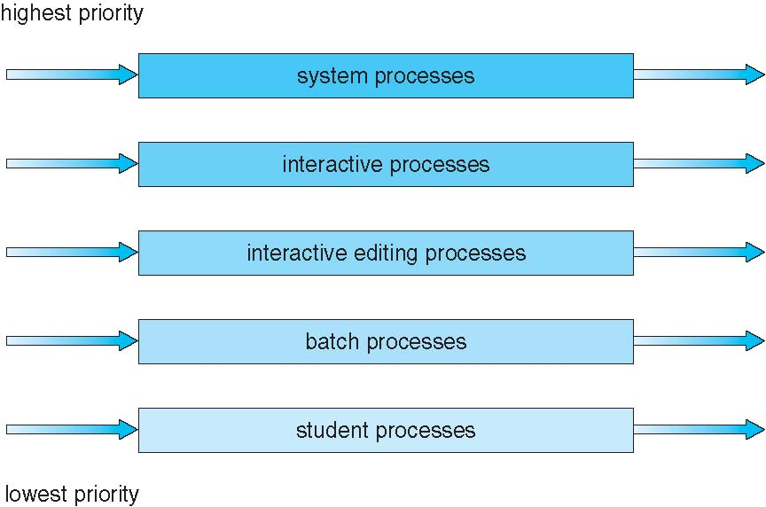

Slide 22
다단계 피드백 큐 (Multilevel Feedback Queue) 스케줄링
프로세스가 ready queue 사이에서 이동 가능
CPU-I/O burst 특성을 반영하거나 aging 효과를 적용 => 스케줄링의 유연성 증가
가장 일반적인 CPU 스케줄링 알고리즘
복잡한 스케줄링 알고리즘
스케줄링 인자의 구성에 따라 특정 시스템에 가장 적합한 구현
선점 (preemptive) 스케줄링

Slide 23
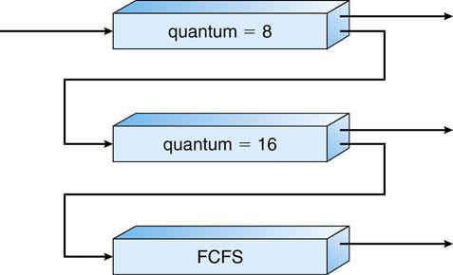

Slide 24
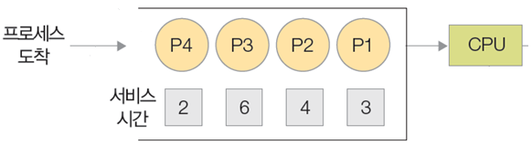
[문제] CPU 스케줄링 알고리즘 FIFO, SJF, RR, SRT(shortest remaining time first)에 대해, 알고리즘별 평균대기 시간을 구하시오.
(단, 프로세스는 P1-P2-P3-P4순으로 도착함. P1이 도착하고 0.5초 후에 P4가 도착함을 가정)

Slide 25
실제 운영체제의 스케줄링

Slide 26
윈도우즈
Windows 스케줄링
우선순위 기반의 선점형 (preemptive) 스케줄링
두 개의 우선순위 클래스 (가변1~15, 실시간 16~31)
Win32 API는 우선순위 클래스와 상대적 우선순위로 세분화
스케줄링과 우선순위
스레드의 실행 중에 time quantum이 만료되면 선점되면서 우선순위가 낮아짐
(CPU-bound 스레드의 독점을 방지)
스레드의 대기 상태가 완료되면 우선순위를 높여줌
대화형(interactive) 스레드의 응답 시간을 개선
foreground 프로세스와 background 프로세스의 time quantum 차이

Slide 27
윈도우 프로세스의 우선순위
WIN32 우선순위 클래스
상대적 우선순위

Slide 28
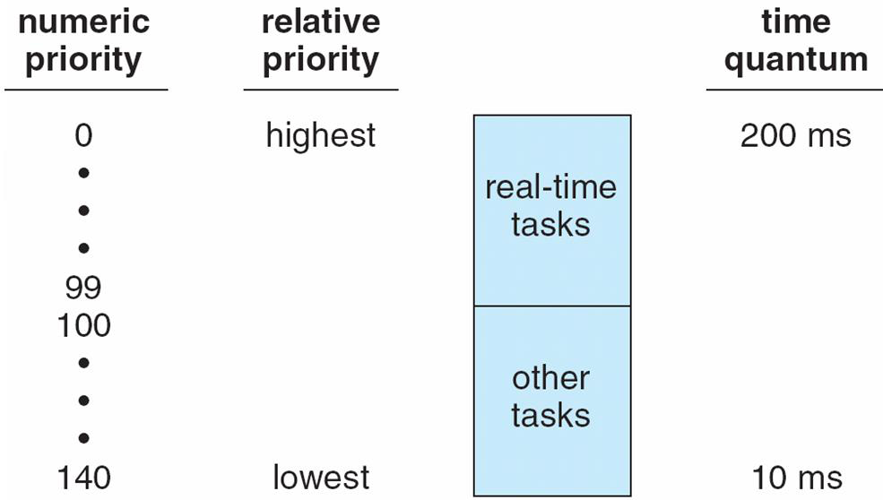
리눅스
두 가지 우선순위 범위의 선점형 스케줄링
실시간 범위 (real-time range): 우선순위 0 ~ 99
nice 범위: 우선순위 100 ~ 140
높은 우선순위 태스크에 더 긴 time quantum을 할당
* Windows XP와 우선순위 값의 의미가 반대

Slide 29
실습 – 프로세스 우선순위

Slide 30
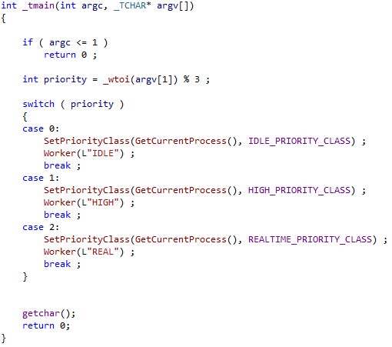
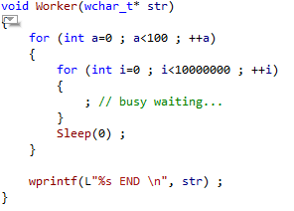
프로세스 우선순위 변경
Busy.exe
뭔가 바쁜(?) 일을 하는 프로그램

Slide 31
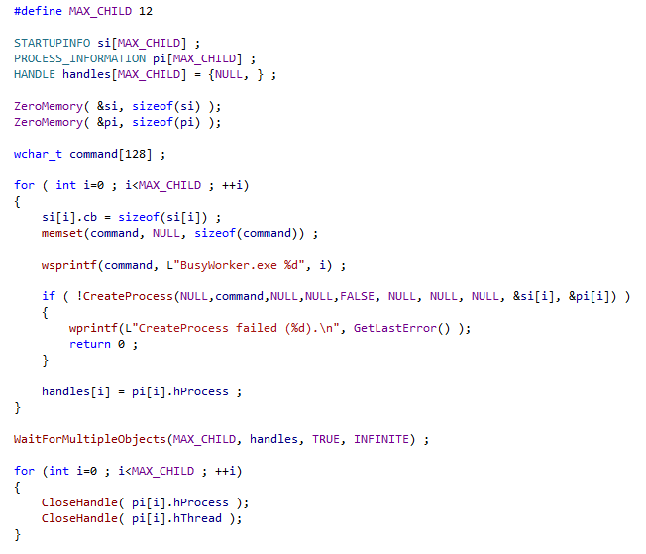
Busy.exe를
여러 개 실행하는 프로그램

Slide 32
마무리
질의 응답
과제
myShell 추가 구현
echo 구현
start 구현 (별도 command 창 실행)
* start <command> 실행하면, 별도 command 창에서 <command> 실행
cf) 교재 6장 참고

